Slide 1
TOÁN
SO SÁNH CÁC SỐ TRONG PHẠM VI 10 000

Slide 2
Khởi động
a,
1984
1985
1986
1987
1988
1989
b,
2681
2682
2683
2684
2685
2686

Slide 3
Thứ ngày tháng năm 20
Toán
So sánh các số trong phạm vi 10 000

Slide 5
a) So sánh 3 143 và 2 427
Số | Hàng nghìn | Hàng trăm | Hàng chục | Hàng đơn vị
3 143 | 3 | 1 | 4 | 3
2 427 | 2 | 4 | 2 | 7
So sánh tương tự như so sánh các số trong phạm vi 1 000
3 143 > 2 427 ( vì ở hàng nghìn có 3>2)
Nếu hai số có cùng số chữ số thì so sánh từng cặp chữ số ở cùng một hàng, kể từ trái sang phải.

Slide 6
b) So sánh 998 và 2 021
Số | Hàng nghìn | Hàng trăm | Hàng chục | Hàng đơn vị
998 |  | 9 | 9 | 8
2 427 | 2 | 0 | 2 | 1
998 < 2 021 ( vì số 998 có ít chữ số hơn)
Trong hai số, số nào có ít chữ số hơn thì bé hơn.

Slide 7
Luyện tập

Slide 8
1
>; <; =
a) 856
7 560
b) 6 742
7 624
<
<
?
?
8 905
8 955
?
5 831
5 381
<
?
>

Slide 9
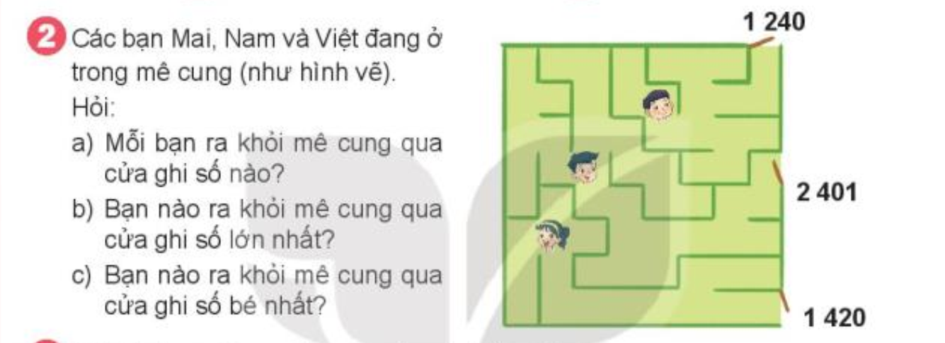

Slide 10
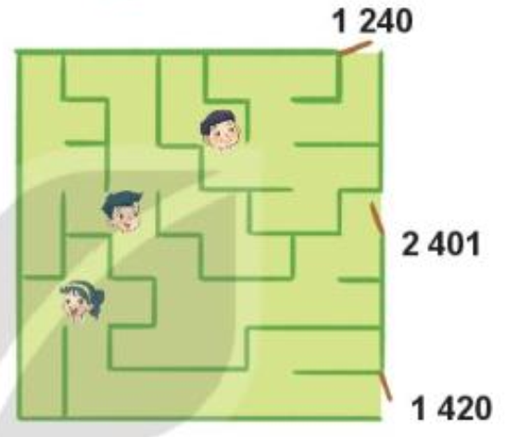
2
Các bạn Mai, Nam và Việt đang ở trong mê cung (như hình vẽ). Hỏi:
a) Các bạn ra khỏi mê cung qua cửa ghi số nào?
Mai
4375
Mai
4375
Mai
4375
b) Bạn nào ra khỏi mê cung qua cửa ghi số lớn nhất?
c) Bạn nào ra khỏi mê cung qua cửa ghi số bé nhất?

Slide 11
1) Trong hai số:
- Số nào có ít chữ số hơn thì bé hơn.
- Số nào có nhiều chữ số hơn thì lớn hơn.
2) Nếu hai số có cùng số chữ số thì so sánh từng cặp chữ số ở cùng một hàng, kể từ trái sang phải.
3) Nếu hai số có cùng số chữ số và từng cặp chữ số ở cùng một hàng đều giống nhau thì hai số đó bằng nhau.

Slide 12
1
>
1942 … 998
<
1999 … 2000
=
>
<
?
>
6742 … 6722
<
900 + 9 … 9009
909

Slide 13
LuyÖn tËp
Bµi 3
T×m sè lín nhÊt trong c¸c sè sau:
4375; 4735; 4537; 4753
4375
4537
4735
4753
b) T×m sè bÐ nhÊt trong c¸c sè sau:
6091; 6190; 6901; 6019
6091
6901
6190
6019

Slide 14
Tìm số lớn nhất trong các số
4735
4375
4537
4753

Slide 15
Điền dấu thích hợp vào chỗ chấm:
>
1giờ 15 phút ….. 55 phút
75 phút
>
<
=

Slide 16
Điền dấu thích hợp vào chỗ chấm:
<
199 …… 1009
>
<
=

Slide 17
Tìm số bé nhất trong các số
6091
6901
6019
6190

Slide 19
Nhiệm vụ thứ năm (27/1)
Nội dung bài học | Hình thức | Nhiệm vụ của HS | Thời gian thực hiện
Tiếng Anh: | Học zoom | - Vào học | 8h sáng
Tin học | Tự học | Xem bài giảng | Trong ngày
Thủ công | Tự học | Xem bài giảng | Trong ngày
Toán: Luyện tập ( T 101 ) | Tự học | - Xem trước bài -Bài 2 ( vở ) | Trước khi vào học zoom
LTVC: Mở rộng vốn từ: Tổ quốc. Dấu phẩy (T 17) | Học zoom | - Xem trước bài - Bài 1 (vở) - Bài 2 (miệng) - Bài 3 (sách) - Vào học | Trước khi vào học zoom 3 giờ chiều

